Slide 1
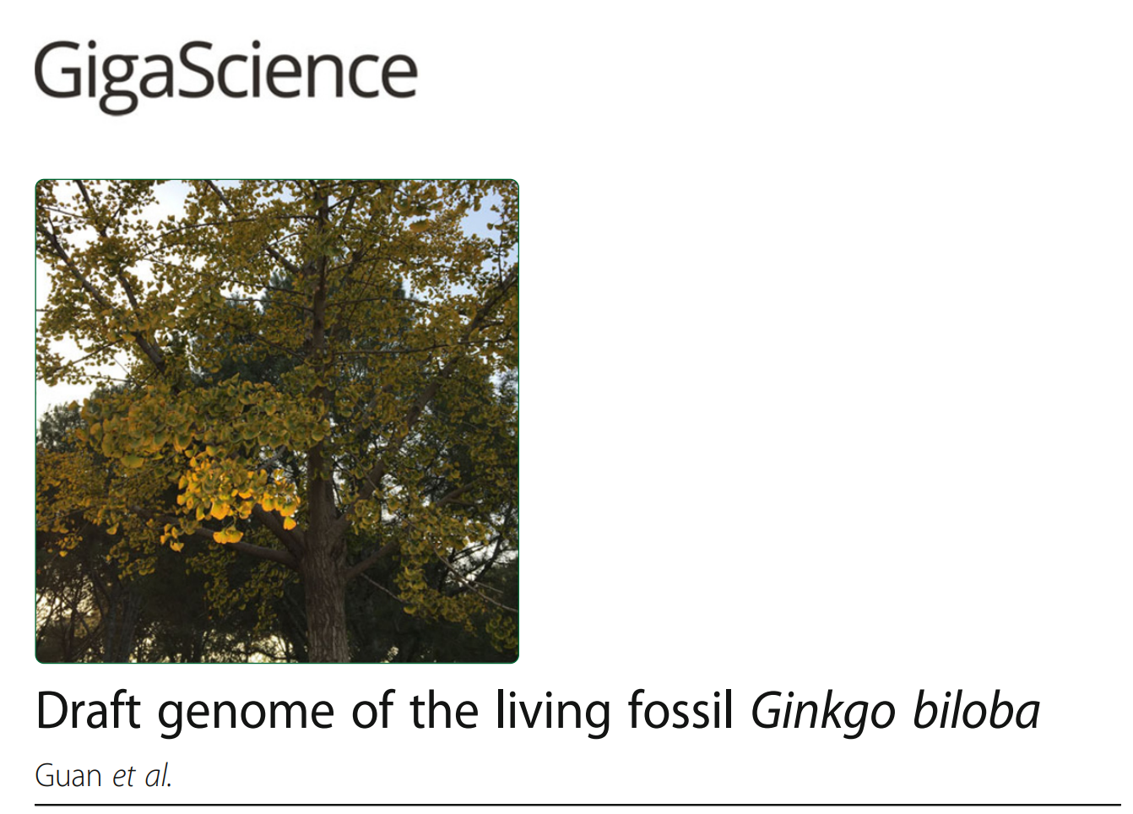
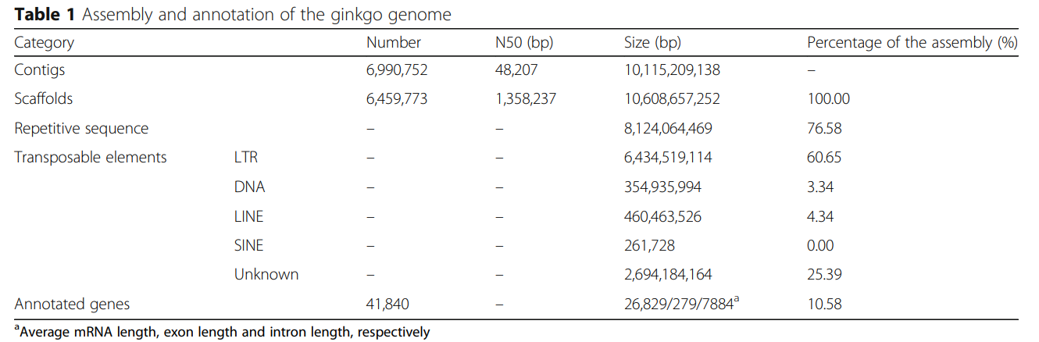
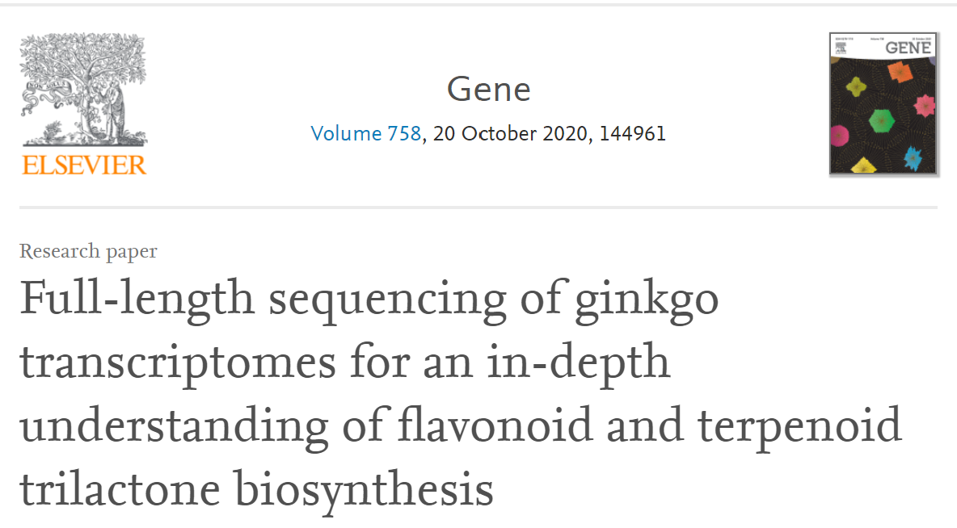
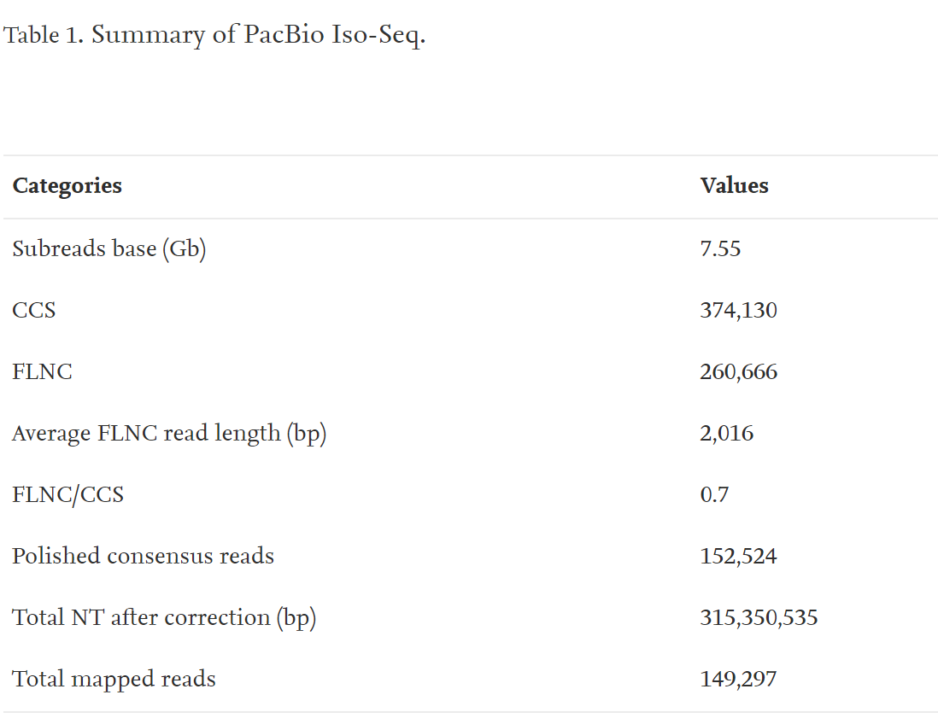
银杏
10.61GB；
76.58%的长末端重复逆转录转座子；
全基因组复制(WGD)可能已经发生过两次；
扩展的基因家族在抗菌防御和化学防御起作用
10.61 Gb genome sequence containing 41,840 annotated genes was assembled in the present study
Using GMAP software, more than 97% of the corrected consensus sequences were mapped to the G. biloba reference genome

Slide 2
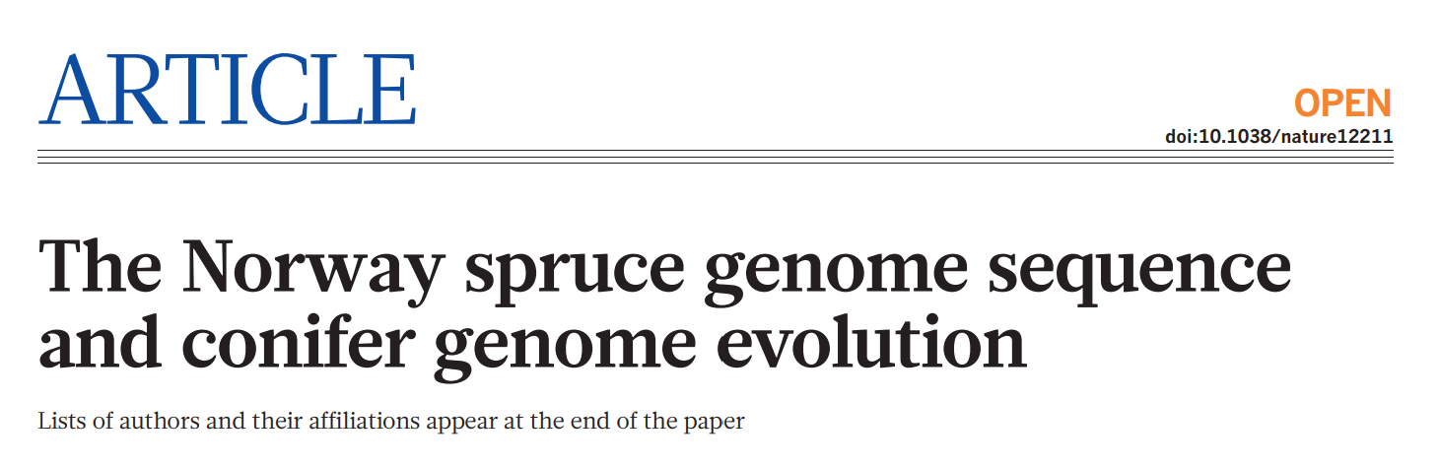
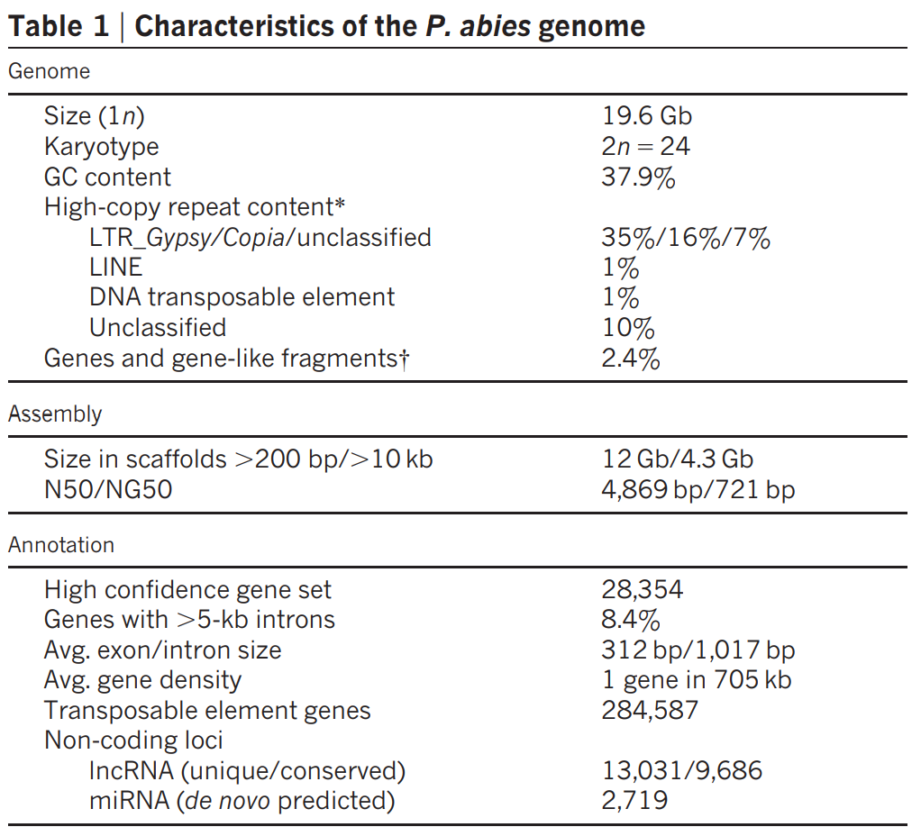
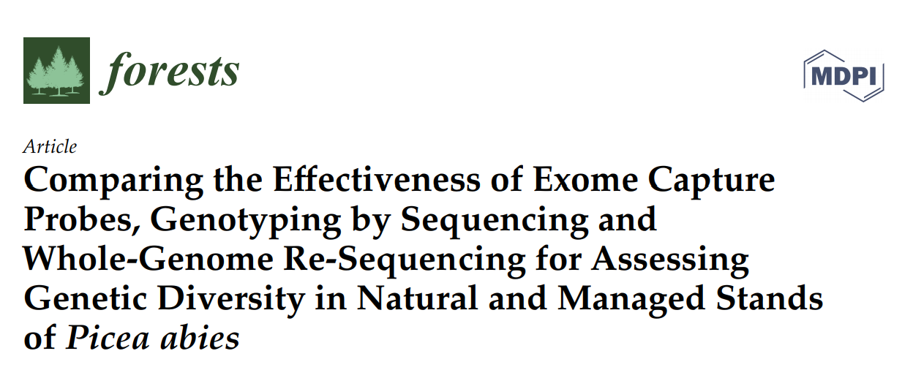
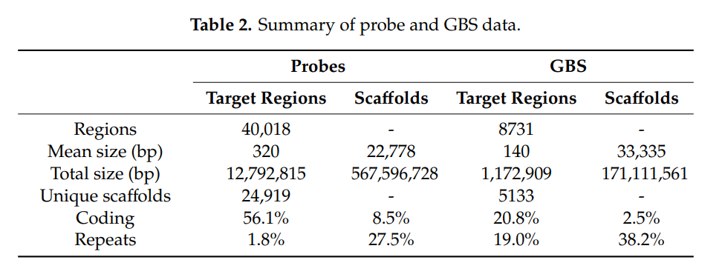
挪威云杉
20GB；
长末端重复逆转录转座子造成基因组庞大；
转座子的多样性在多种针叶中共享；
存在大量内含子、类基因片段和长链非编码RNA

Slide 3
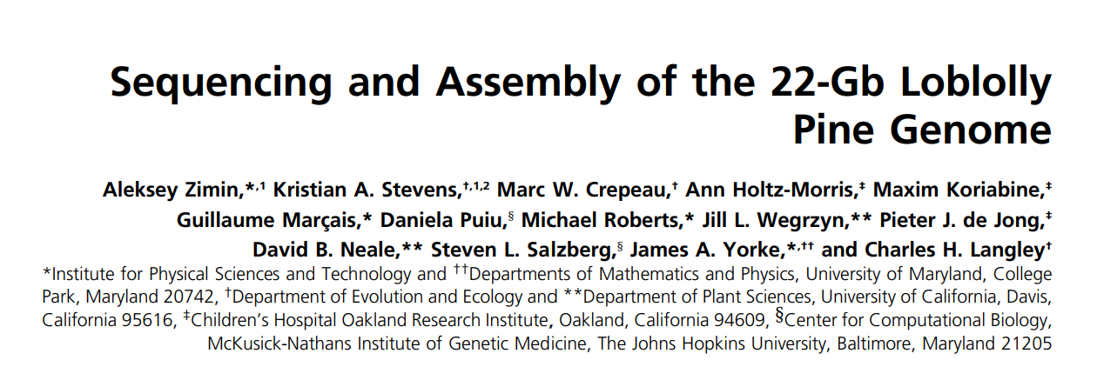
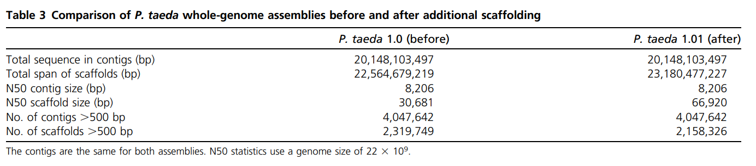
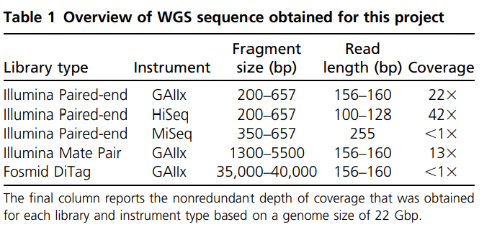
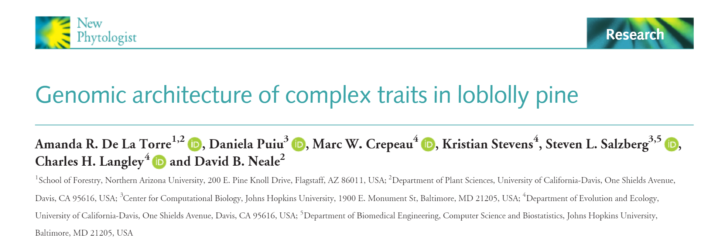
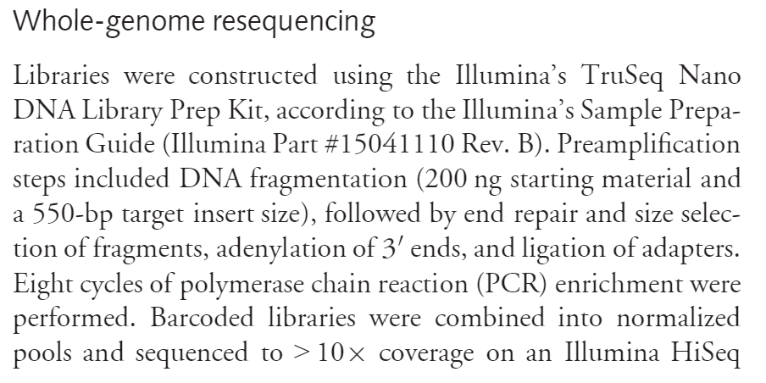
火炬松
22GB；
单倍体配子测序5种手段
火炬松
全基因组重测序结合GWAS和SNP鉴定植物性状

Slide 4
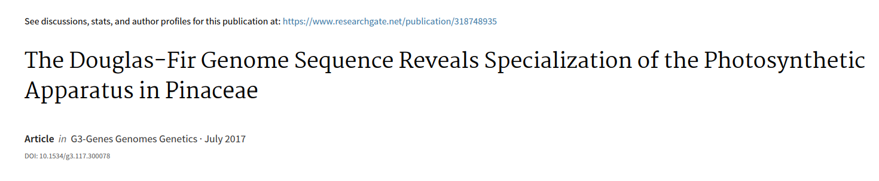
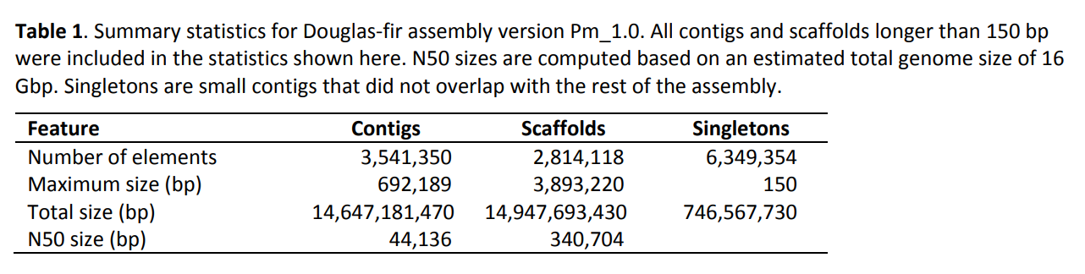
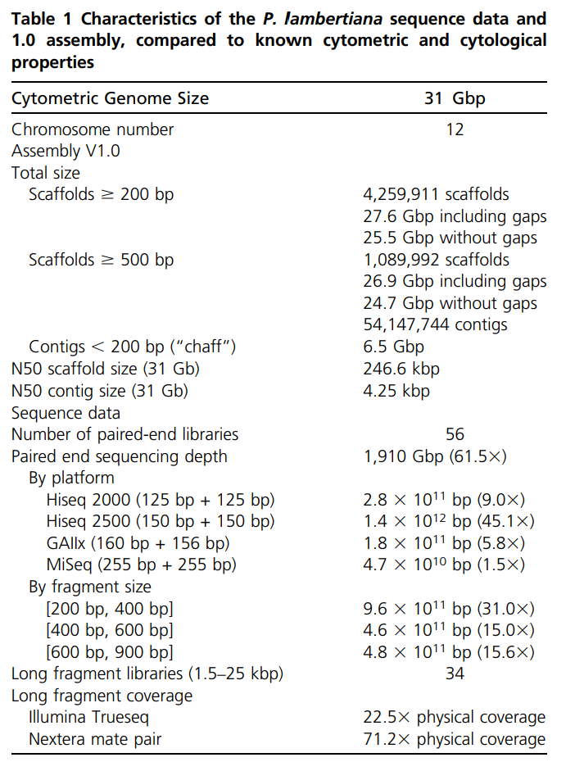
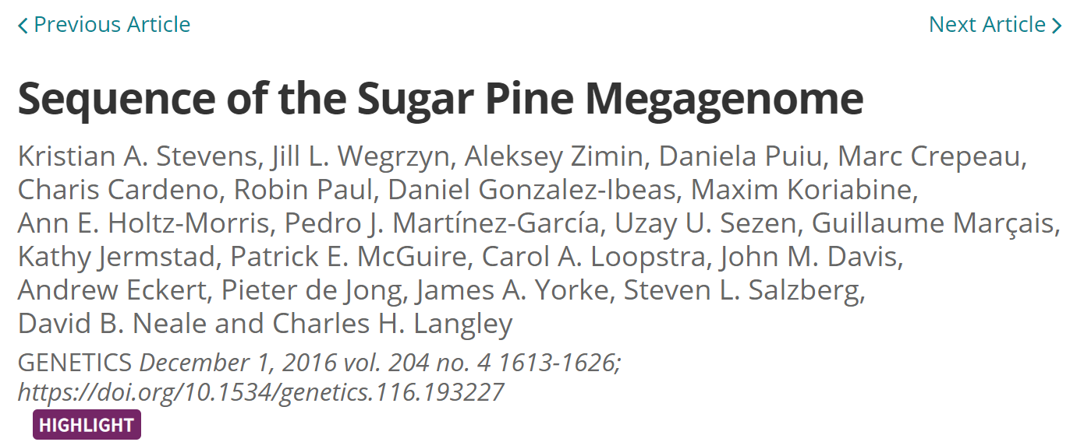
冷杉
16.2 Gb
比较了被子植物和裸子植物在解剖、形态和生理上的差异；
决定耐阴性/不耐阴性的遗传和生理过程
美国糖松
31GB
高度丰富的转座因子的保存
鉴定抗病基因

Slide 5
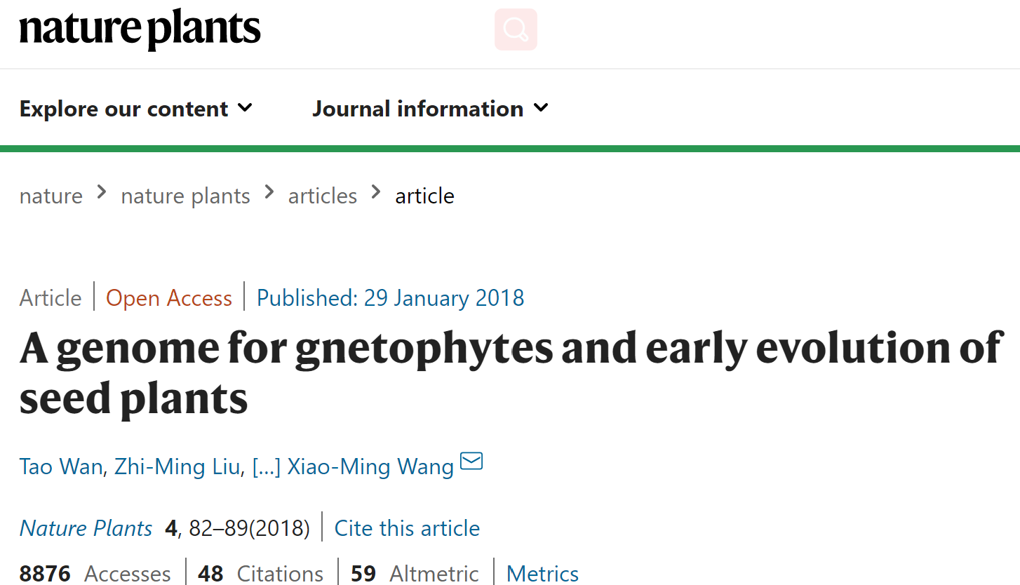
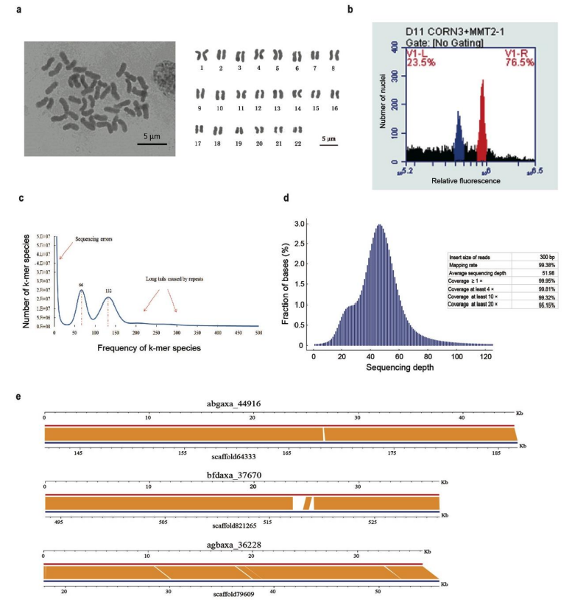
买麻藤
4.5Gb
与其它裸子植物相比反转座子频率下降；
少数基因家族显示出扩展或收缩；
4.11 Gb
white spruce (白云杉) 20.8 Gbp

